Slide 1
آموزش استفاده از سرویس ویدئو کنفرانس سازمان گسترش و نوسازی صنایع ایران
معاونت برنامه ریزی و توسعه
مدیریت مهندسی سازمان و فناوری اطلاعات

Slide 2
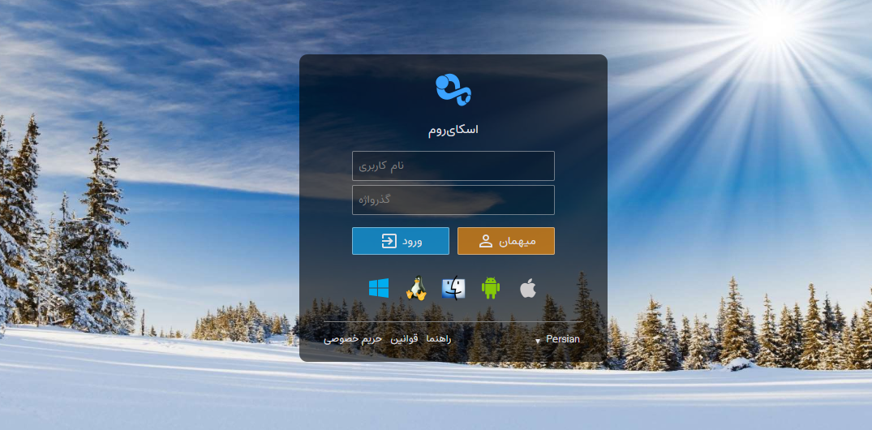
روی لینک ارسالی(از طریق ایمیل)کلیک نمائید و در صورتیکه ادمین اتاق جلسه هستید نام کاربری و رمز عبور که از طریق ایمیل برای هر معاونت و مدیریت ارسال گردیده است را تایپ نموده و روی عبارت "ورود" کلید نمائید. در صورتیکه ادمین اتاق جلسه نیستید، برای ورود به جلسه آنلاین روی عبارت "مهمان" کلیک نمائید.
معاونت برنامه ریزی و توسعه
مدیریت مهندسی سازمان و فناوری اطلاعات

Slide 3
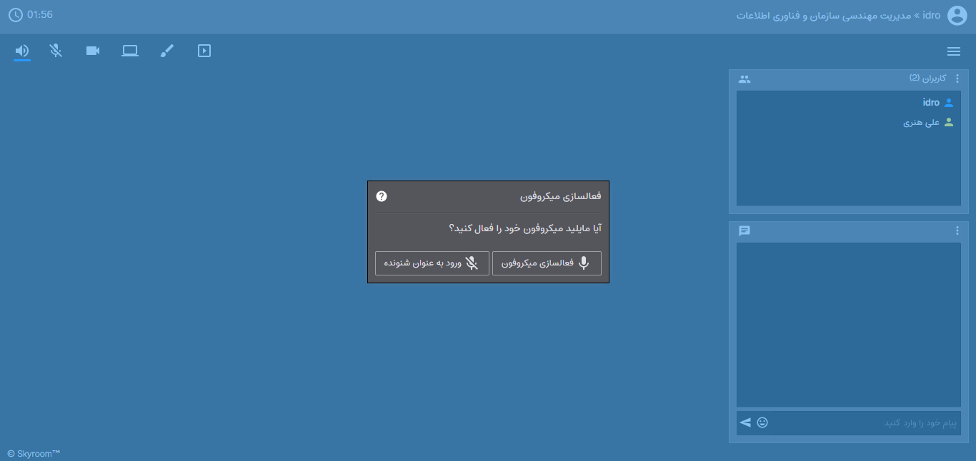
اگر با یوزر ادمین لاگین شده باشید در ابتدا باید برای فعال سازی میکروفون روی آن کلیک نمائید.
معاونت برنامه ریزی و توسعه
مدیریت مهندسی سازمان و فناوری اطلاعات

Slide 4
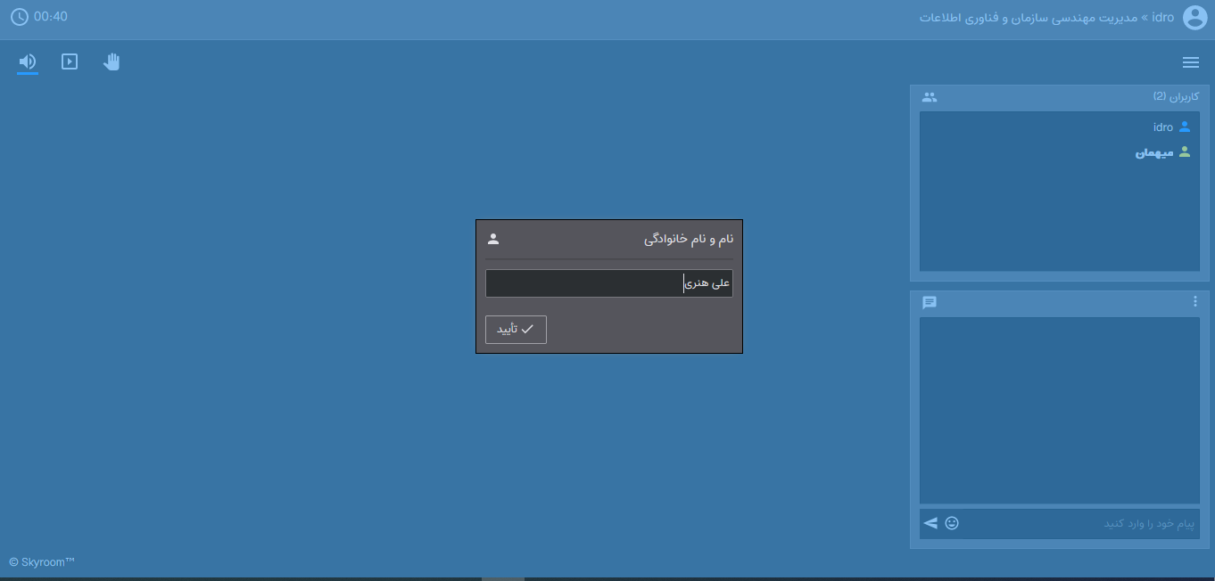
در صورتیکه با یوزرمهمان وارد اتاق جلسه گردیده اید، در ابتدا باید نام و نام خانوادگی خود را وارد و تائید نمائید.
معاونت برنامه ریزی و توسعه
مدیریت مهندسی سازمان و فناوری اطلاعات

Slide 5
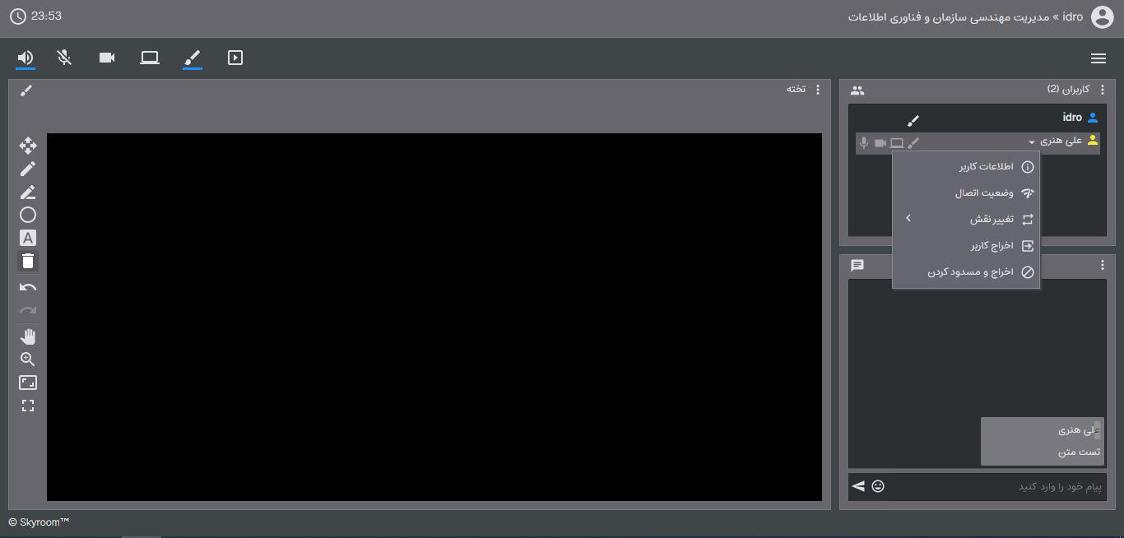
اطاق جلسات از چهار بخش کلی تشکیل شده است
بخش کاربران : دراین قسمت لیست کلیه کاربران نمایش داده می شود که مدیر می تواند نقش کاربران را از کاربر عادی به ارائه کننده تغییر دهد تا فرد بتواند ارائه خود را انجام دهد.
بخش گفتگوی متنی : دراین قسمت کاربران می توانند پیام متنی خود را تایپ نموده و برای دیگر افراد حاضر در جسله ارسال نمایند.
معاونت برنامه ریزی و توسعه
مدیریت مهندسی سازمان و فناوری اطلاعات

Slide 6
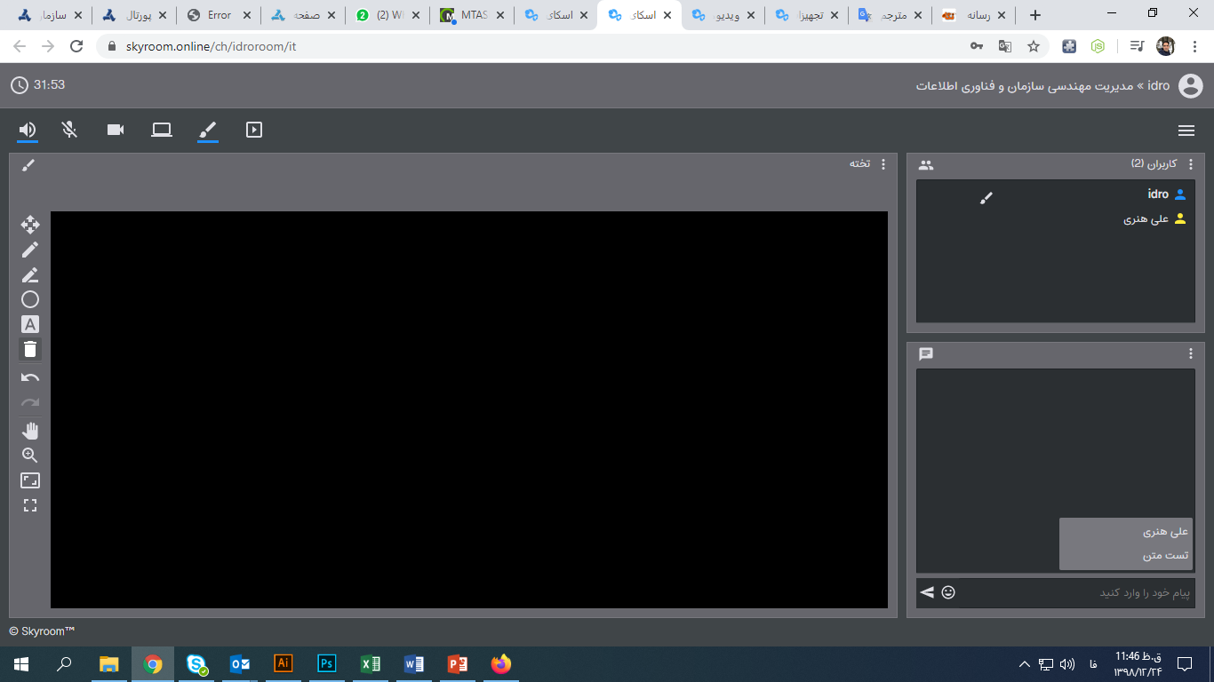
بخش فعال سازی امکانات اتاق جلسات آنلاین:
اتاق جلسات امکاناتی از قبیل بلندگو، میکروفون، ارائه فایل پاورپوینت برای نمایش به دیگر کاربران حاضر در جلسه، دوربین، تخته سیاه و اشتراک گذاری صفحه کامپیوتر خود را دارا می باشد.
بلندگو : جهت شنیدن صحبت های افراد حاضر در جلسه این گزینه باید فعال گردد.
میکروفون : درصورتیکه فرد بخواهد در جلسه صحبت کند باید آن را فعال کند .البته اگر با یوزر مهمان وارد شده اید ابتدا شما باید درخواست خود را از طریق علامت دستی که بالای صفحه نمایش داده می شود ارسال کرده و پس از تائید ادمین و یا تغییر نقش شما به ارائه دهنده امکان آن برای شما فعال می گردد.
دوربین : برای فعال سازی دوربین و نمایش تصویر شما روی این قسمت کلیک می نمائید ( در صورتیکه با یوزر مهمان وارد شده اید باید از طریق درخواست آن را فعال نمائید.)
اشتراک گذاری صفحه دسکتاپ: در صورتیکه بخواهید صفحه دسکتاپ خود را به اشتراک بگذارید از این قسمت اقدام کنید.
تخته سیاه : در صورتیکه بخواهید مطلبی را روی تخته برای دیگر کاربران نمایش دهید از این طریق اقدام می کنید.
ارائه فایل : در صورتیکه بخواهید برای دیگران فایلی را به اشتراک بگذارید و یا فایل پاور پوینتی را جهت ارائه به دیگران ارئه دهید از این طریق اقدام می نمائید
معاونت برنامه ریزی و توسعه
مدیریت مهندسی سازمان و فناوری اطلاعات

Slide 7
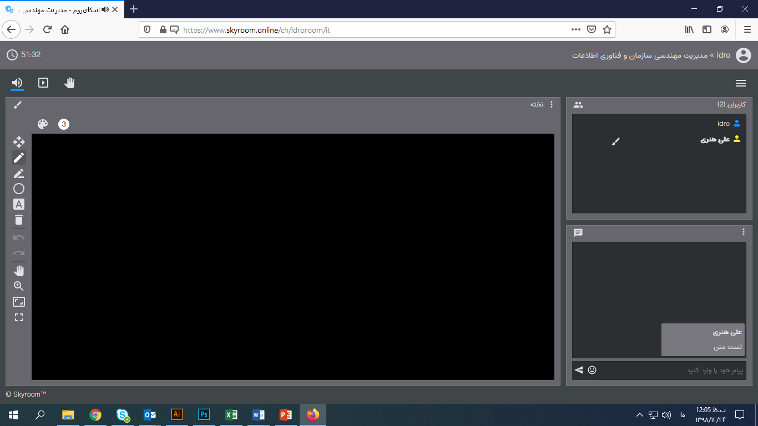
ارسال درخواست یوزر مهمان برای ارائه و یا صحبت در جلسه :
در صورتیکه فردی درخواست صحبت، نمایش دوربین، تخته سیاه و یا به اشتراک گذاری فایلی را داشته باشد روی علامت دست کلیک می کند و سپس ادمین جلسه پس از مشاهده درخواست وی( که علامت دست جلوی نام او ظاهر می گردد) امکاناتی که درخواست نموده را فعال و یا به او نقش ارائه دهنده می دهد.
معاونت برنامه ریزی و توسعه
مدیریت مهندسی سازمان و فناوری اطلاعات

Slide 8
با تشکر
معاونت برنامه ریزی و توسعه
مدیریت مهندسی سازمان و فناوری اطلاعات

